Slide 1
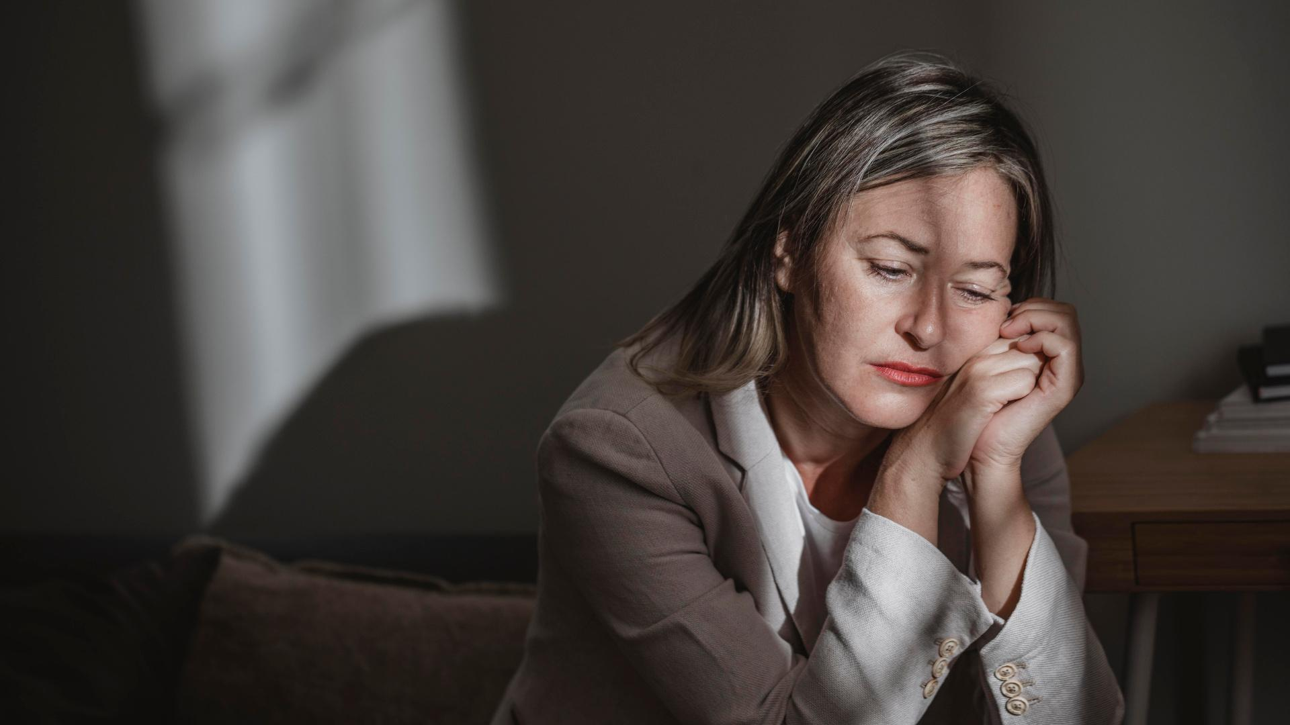
Anksioznost i emotivni okidači
Jelena Bondžić 131/2018

Slide 2
Šta je anksioznost?
Anksioznost je vrsta emocije (najčešće se terminološki izjednačava sa strahom) koja utiče na naše misli, pa možemo preterano brinuti i biti pod stalnom strepnjom.
  Normalna anksioznost.
  Patološka anksioznost.
Emotivni okidači se odnose na sve one situacije, ponašanja, reči koje u čoveku izazovu iznenadnu jaku negativnu emociju. Emotivni okidači mogu znatno povećati anksioznost.

Slide 3
Celine
Etika
Cenzura
1
4
Pesimistički pristup
Koji je negativan uticaj cenzure na anksioznost?
Istorijski osvrt
Studenti
2
5
Studenti i anksioznost
Kako se anksioznost razvijala kroz godine
Uticaj tehnologije
3
Na koji način broj sati ispred ekrana utiče na mentalno stanje mladih

Slide 4
Simptomi
Bihevioralni
Psihološki
Fizički
gubitak strpljenja
poteškoće sa koncentracijom
očekivanje najgoreg mogućeg ishoda
opsesivnost (preokupiranost nekim stvarima)
trkačke misli (overthinking)
…
stezanje u grudima
nervozan stomak
poteškoće sa spavanjem / previše spavanja
tremor
glavobolje
palpitacija (poremećen rad srca)
…
Pol
Doktori dijagnostifikuju 2 puta više žena nego muškaraca sa anksioznošću

Slide 5
40 000 000
Anksiozni poremećaji su najčešća mentalna bolest u SAD, koja pogađa 40 miliona odraslih u Sjedinjenim Državama starosti od 18 i više godina, ili 18,1% stanovništva svake godine.

Slide 6
Etika tehnologije
Etika je grana filozofije koja se bavi izučavanjem morala, racionalnom sistematizacijom ljudskih verovanja i ponašanja, kao i odbijanjem i preporučivanjem koncepata ispravnog i pogrešnog ponašanja.
Etika tehnologije predstavlja primenu etičkih principa na polju razvoja tehnoloških rešenja.
Stavovi
Tehnicizam
Optimizam
Skepticizam

Slide 7
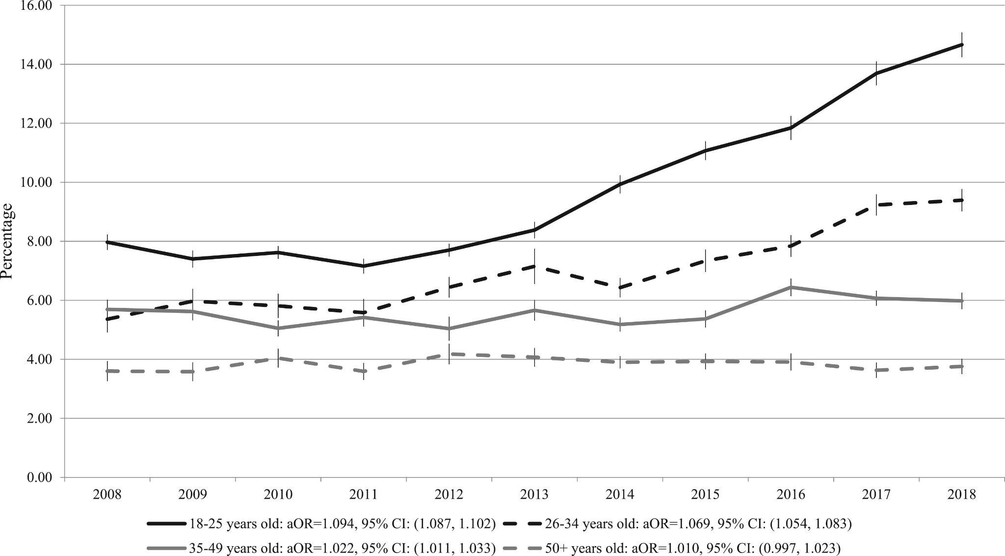
Anksioznost kroz godine

Slide 8

Da li se ovaj porast može povezati sa razvojem tehnologije?

Slide 9
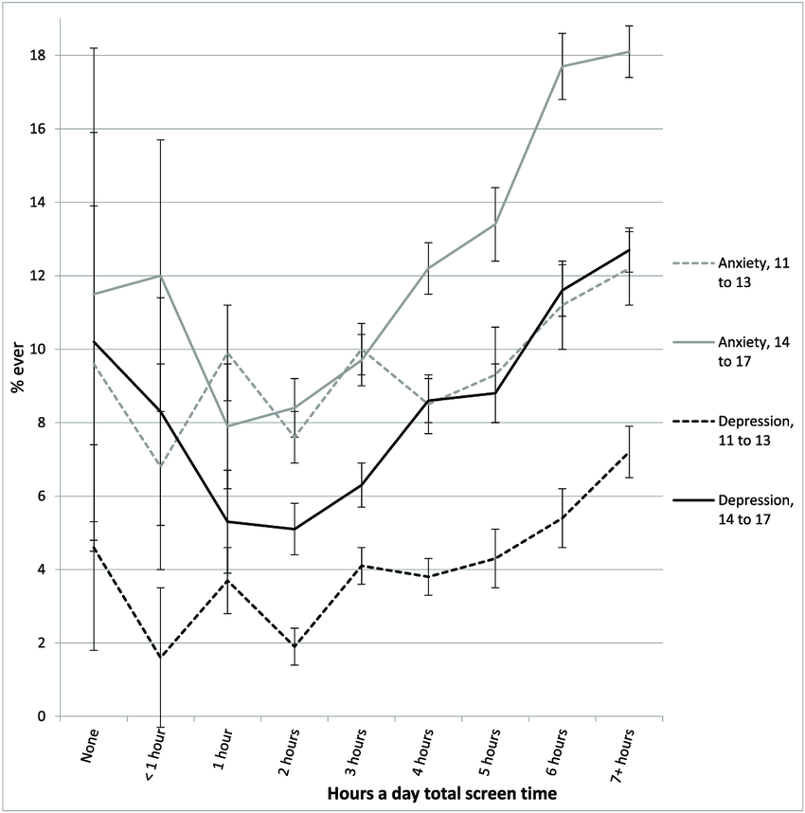
Uticaj tehnologije
Procenat dijagnostifikovanih sa anksioznošću ili depresijom, prema starosti i nivou vremena ispred ekrana, sa kontrolama, SAD, 2016.

Slide 10
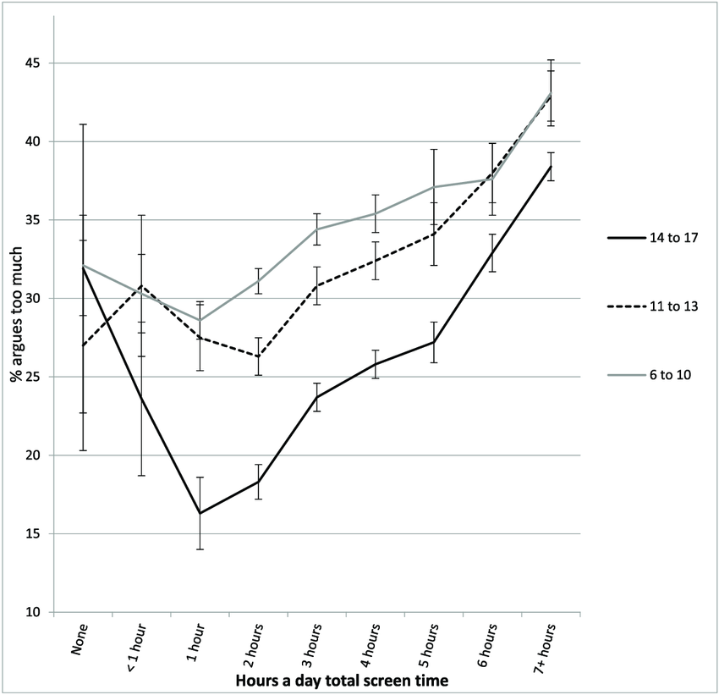
Procenat onih koji se previše raspravljaju sa negovateljima, prema godinama i nivou vremena ispred ekrana, sa kontrolama, SAD, 2016

Slide 11
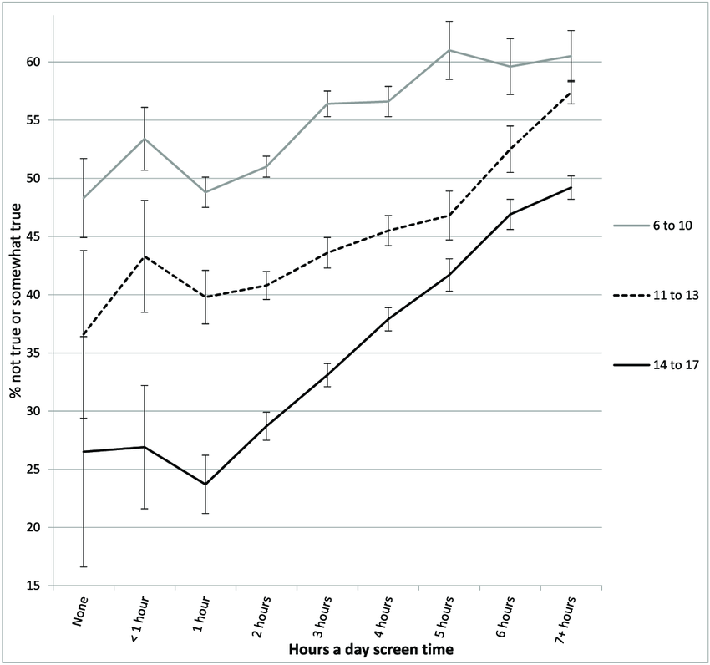
Procenat onih koji ne ostaju mirni kada su izazvani/isprovocirani, prema godinama i nivou vremena ispred ekrana, sa kontrolama, SAD, 2016.

Slide 12
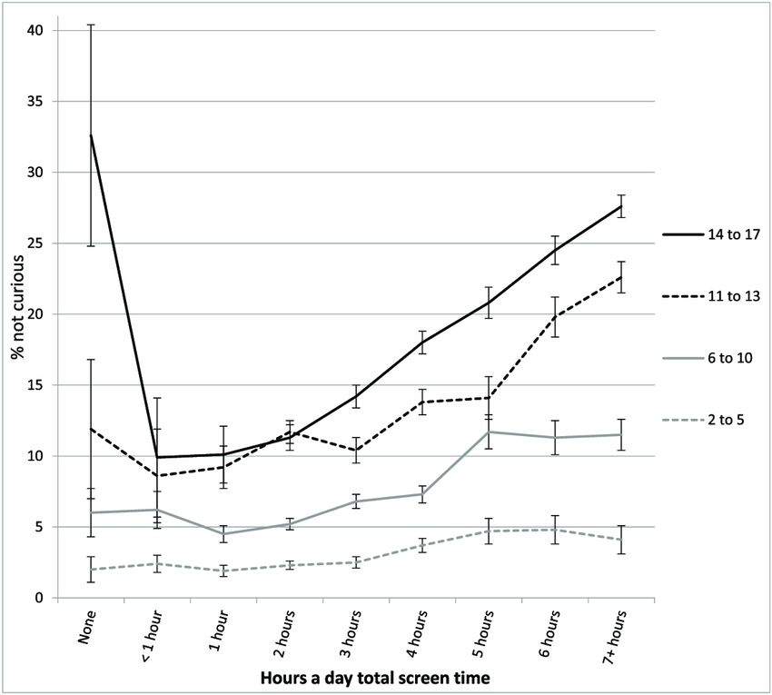
Procenat onih neradoznalih ili nezainteresovanih za učenje novih stvari, prema godinama i nivou vremena ispred ekrana, sa kontrolama, SAD, 2016.

Slide 13
Cenzura
Osećaj nemoći
Osećaj izolacije
Strah od kazne
Neizvesnost
Cenzura je autoritarno ograničavanje ili zabrana javnog izražavanja mišljenja ili ideje, zbog opasnosti po vlast, društveni ili moralni poredak.

Slide 14


Slide 15
Studenti
82%
62%
60%
Se suočava sa anksioznošću
Ima problema sa koncentracijom
Ima poteškoća da se izbore sa stresom na zdrav način

Slide 16
Hvala na pažnji!

